Slide 1
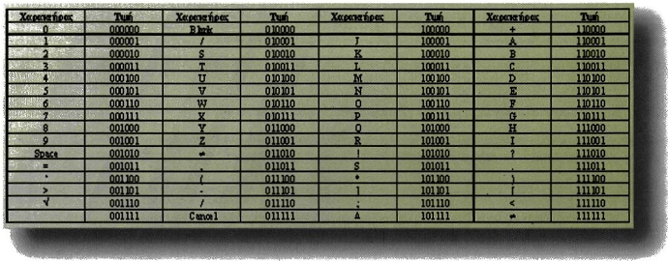
ΑΣΚΗΣΕΙΣ
Εάν υποτεθεί ότι κάθε ASCII χαρακτήρας μεταδίδεται εντός μιας περιόδου Τ με την πρόσθεση δυο λογικών μηδέν πριν κάθε ASCII χαρακτήρα, υπολογίστε το φάσμα του πρώτου λατινικού γράμματος του επίθετου σας, του οποίου το πλάτος Α θεωρείται γνωστό, χρησιμοποιώντας τριγωνομετρικό ανάπτυγμα.

Slide 2
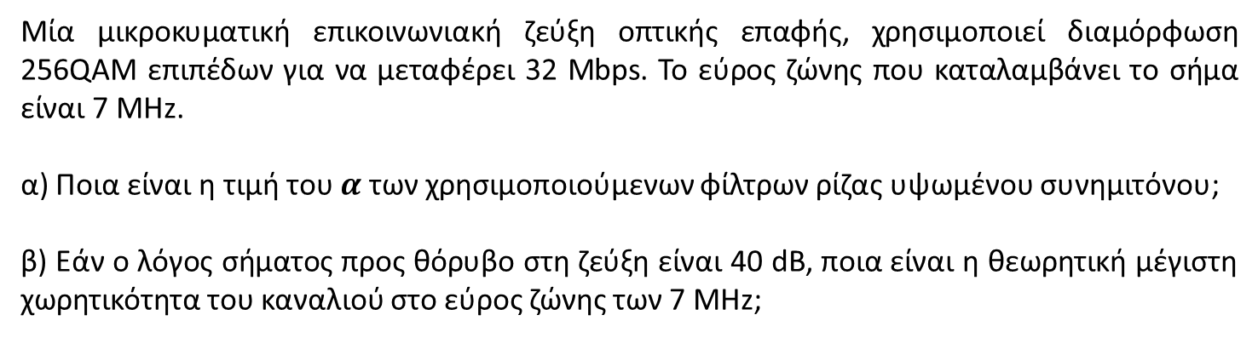
ΑΣΚΗΣΕΙΣ
Μία μικροκυματική επικοινωνιακή ζεύξη οπτικής επαφής, χρησιμοποιεί διαμόρφωση 256QAM επιπέδων για να μεταφέρει 32 Mbps. Το εύρος ζώνης που καταλαμβάνει το σήμα είναι 7 MHz.
α) Ποια είναι η τιμή του $α$ των χρησιμοποιούμενων φίλτρων ρίζας υψωμένου συνημιτόνου;
β) Εάν ο λόγος σήματος προς θόρυβο στη ζεύξη είναι 40 dB, ποια είναι η θεωρητική μέγιστη χωρητικότητα του καναλιού στο εύρος ζώνης των 7 MHz;

Slide 3
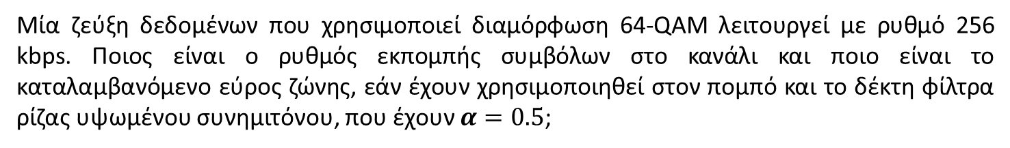
ΑΣΚΗΣΕΙΣ
Μία ζεύξη δεδομένων που χρησιμοποιεί διαμόρφωση 64-QAM λειτουργεί με ρυθμό 256 kbps. Ποιος είναι ο ρυθμός εκπομπής συμβόλων στο κανάλι και ποιο είναι το καταλαμβανόμενο εύρος ζώνης, εάν έχουν χρησιμοποιηθεί στον πομπό και το δέκτη φίλτρα ρίζας υψωμένου συνημιτόνου, που έχουν $α=0.5$;

Slide 4
ΑΣΚΗΣΕΙΣ
Ένας πελάτης ζητεί μία μικροκυματική ραδιοζεύξη για να παρέχει ρυθμό μετάδοσης πληροφορίας 2Mbps σε ένα εύρος 400 kHz. Ο ελάχιστος λόγος σήματος προς θόρυβο στο κανάλι είναι 30dB. Μπορεί το κανάλι να υποστηρίζει την απαιτούμενη χωρητικότητα, και εάν συμβαίνει αυτό, πόσες καταστάσεις συμβόλων θα απαιτούνται;

Slide 5
ΑΣΚΗΣΕΙΣ
Εάν ένα modem 64 καταστάσεων συμβόλων σχεδιάζεται για να μεταφέρει δεδομένα με ρυθμό 2.048 Kbps, ποιο πρέπει να είναι το ελάχιστο εύρος ζώνης του καλωδίου σύνδεσης, εφόσον η μετάδοση γίνεται σε βασική ζώνη;

Slide 6
ΑΣΚΗΣΕΙΣ
Για τη μετάδοση μονοπολικού τετραγωνικού παλμού συχνότητας 2 MHz και πλάτους 2 Volt χρησιμοποιείται πομπός B-ASK του οποίου ο τοπικός ταλαντωτής έχει συχνότητα 0.9 GHz και πλάτος 4 Volt. Στην έξοδο του πομπού χρησιμοποιείται ζωνοπερατό φίλτρο για τον περιορισμό του εκπεμπόμενου σήματος έτσι ώστε το εύρος ζώνης μετάδοσης να είναι 100ΜΗz. Εάν αντί του πομπού αυτού χρησιμοποιηθεί πομπός B-ASK που βασίζεται στη μέθοδο φιλτραρίσματος βασικής ζώνης, υπολογίστε την συχνότητα αποκοπής του χαμηλοπερατού φίλτρου για να επιτευχθεί η εκπομπή ίσου αριθμού αρμονικών συχνοτήτων.

Slide 7
ΑΣΚΗΣΕΙΣ
Θεωρήστε τις διαμορφώσεις B-ASK, B-FSK και B-PSK. Ποια-ες από τις 3 παρουσιάζει τη βέλτιστη συμπεριφορά σε ό,τι αφορά την εκμετάλλευση του φάσματος. Δικαιολογείστε την απάντησή σας.

Slide 8
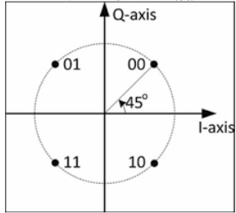
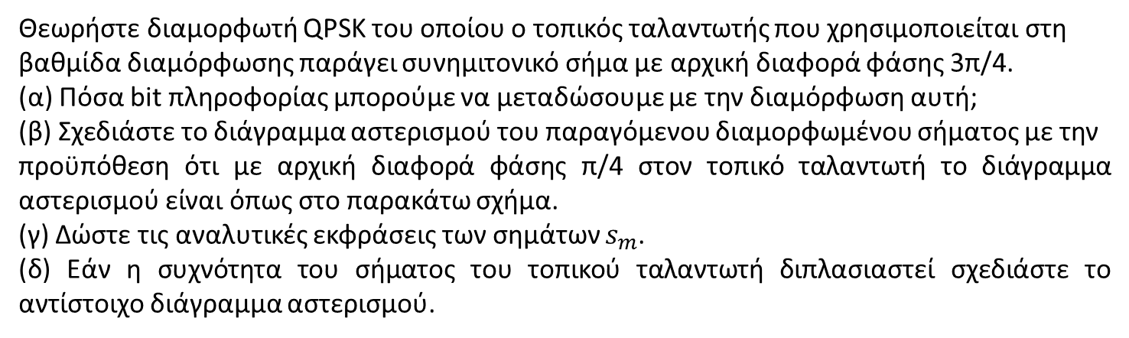
ΑΣΚΗΣΕΙΣ
Θεωρήστε διαμορφωτή QPSK του οποίου ο τοπικός ταλαντωτής που χρησιμοποιείται στη
βαθμίδα διαμόρφωσης παράγει συνημιτονικό σήμα με αρχική διαφορά φάσης 3π/4.
(α) Πόσα bit πληροφορίας μπορούμε να μεταδώσουμε με την διαμόρφωση αυτή;
(β) Σχεδιάστε το διάγραμμα αστερισμού του παραγόμενου διαμορφωμένου σήματος με την
προϋπόθεση ότι με αρχική διαφορά φάσης π/4 στον τοπικό ταλαντωτή το διάγραμμα αστερισμού είναι όπως στο παρακάτω σχήμα.
(γ) Δώστε τις αναλυτικές εκφράσεις των σημάτων $s_{m}$.
(δ) Εάν η συχνότητα του σήματος του τοπικού ταλαντωτή διπλασιαστεί σχεδιάστε το αντίστοιχο διάγραμμα αστερισμού.

Slide 9
ΑΣΚΗΣΕΙΣ
Ποιο είναι το ελάχιστο εύρος ζώνης που απαιτείται για να υποστηριχθεί μία ακολουθία δεδομένων ρυθμού 256 kbps χρησιμοποιώντας:
(α) Διπολική σηματοδοσία βασικής ζώνης 4 επιπέδων,
(β) Μονοπολική σηματοδοσία βασικής ζώνης 4 επιπέδων,
(γ) BPSK,
(δ) QPSK,
(ε) 64-QAM;

Slide 10
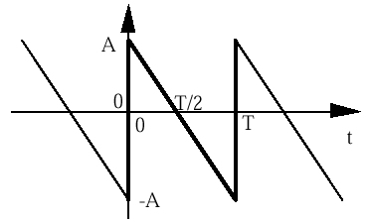

ΑΣΚΗΣΕΙΣ
Θεωρήστε διαμορφωτή BASK του οποίου ο τοπικός ταλαντωτής παράγει συνημιτονικό σήμα πλάτους $Α_{c}$, συχνότητας $f_{c}$ και μηδενικής διαφοράς φάσης. Ο διαμορφωτής BASK δέχεται στην είσοδό του τα δεδομένα του παρακάτω σχήματος.
Υπολογίστε το φάσμα του σήματος στην έξοδο του διαμορφωτή.

Slide 11
Ύλη
Κεφάλαια 1,2,3,5,6, “Ψηφιακές Επικοινωνίες”, Bateman, Εκδόσεις Τζιόλα
Διαφάνειες μαθήματος

